Slide 1
T00B
FORMAÇÃO BÁSICA EM LEAN
Introdução ao Lean

Slide 2

OBJETIVOS
Os objetivos deste capítulo são os seguintes:
Ideia geral sobre o que é Lean
Introdução aos exemplos Lean

Slide 3
Carta Sei – Penso - Aprendo (KWL – Know-wonder-learn)
TÓPICO
O que é que já SEI (ou penso saber) sobre Lean? | O que é que PENSO (gostaria de saber) sobre Lean?

Slide 4
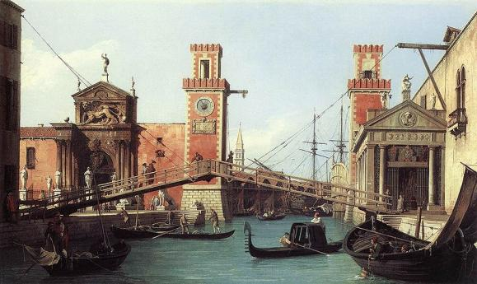
Introdução
História da Produção Lean
Século 16
O Arsenal de Veneza desenvolveu métodos de produção em massa para a produção de navios de guerra, construindo primeiro a quilha do barco, substituindo primeiro o antigo sistema romano de construção do casco. Este sistema era muito mais rápido e exigia menos madeira.
Arsenal de Veneza
Notes:
[1] http://pt.wikipedia.org/wiki/Arsenal_de_Veneza

Slide 5
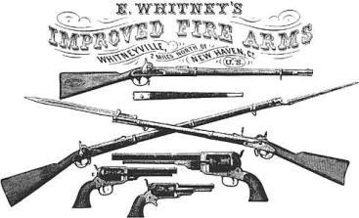
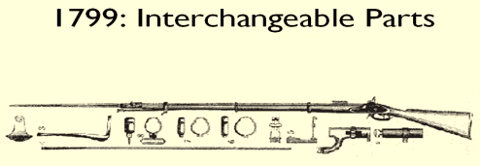
Introdução
História da Produção Lean
1811
Eli Whitney criou um sistema de produção que permitiu aos empregados pouco qualificados produzir um produto acabado com a mesma qualidade de um especialista que o faz sozinho, mas com uma velocidade de produção muito mais elevada.
E. Whitney
Notes:
[2] http://www.eliwhitney.org/new/museum/eli-whitney
http://pt.wikipedia.org/wiki/Eli_Whitney
Jefferson tinha visto o trabalho do brilhante "Honore Blanc" que tinha desenvolvido um sistema de peças permutáveis em França. Sem uma fábrica, sem sequer uma máquina, convenceu o governo dos EUA a dar-lhe uma encomenda de dez mil mosquetes a 13,40 dólares cada, para serem entregues no prazo de dois anos. Cada espingarda tinha sido feita à mão de stock a barril; mas as partes de uma arma não cabiam em nenhuma outra arma, nem ninguém esperava que cabessem. Foi ideia do Whitney fazer todas as peças das suas espingardas tão quase idênticas que as peças das máquinas podiam ser permutáveis de uma arma para outra. Para cada parte da arma, foi feito um modelo. Este era idêntico, em princípio, ao modelo do vestido. Um homem seguiria este padrão ao cortar um pedaço de metal. Whitney tinha então de inventar uma máquina que permitisse a um homem cortar metal de acordo com um padrão. A placa de metal a ser cortada era fixada a uma mesa, o molde a ser seguido seria fixado em cima do metal, e uma ferramenta de corte seguiria os contornos do molde. Esta invenção, subordinada a todo o sistema, foi em si mesma uma grande inovação. Chamava-se a máquina de fresagem, e permaneceu inalterada em princípio durante um século e meio. O fabrico de armas tinha mudado pouco no século XVIII. Numa longa aprendizagem, os armeiros aprenderam a forjar, esculpir e moldar cada peça intrincada de um mosquete. As nações europeias mostraram-se relutantes em deixar emigrar estes artesãos.Face à escassez de artesãos qualificados e acessíveis Whitney construiu um plano: criar ferramentas para facilitar a perícia exigida aos trabalhadores. Conduzir as ferramentas por água. Organizar o trabalho de modo a que um homem precise de dominar a moda de apenas algumas peças. A fábrica da Whitney irá produzir uma estratégia de trabalho que irá moldar a América do século XIX. É uma mudança na organização e no processo que conduzirá a vastas mudanças materiais.Whitney levaria dez anos a cumprir o contrato que tinha prometido completar em dois.

Slide 6
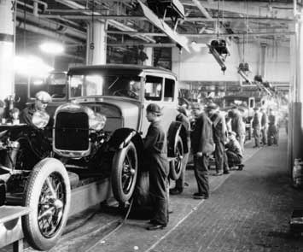

Introdução
História da Produção Lean
Produção em massa do Ford model T
1913
Henry Ford cria a 1ª linha de montagem industrial. Ele criou um sistema onde o carro era movido em direção ao trabalhador que se encontrava parado. Produção em massa do modelo T da Ford.
Notes:
[3] http://pt.wikipedia.org/wiki/Henry_Ford

Slide 7
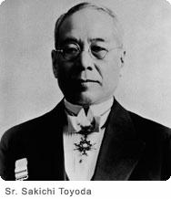
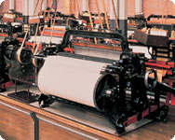
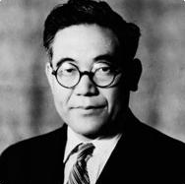
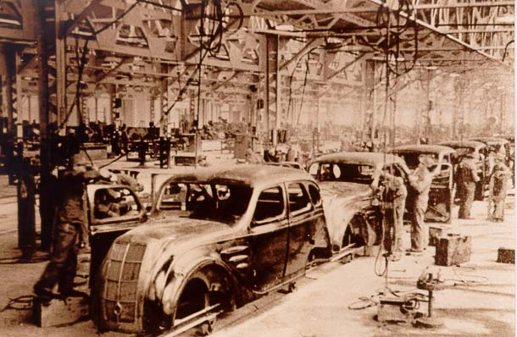
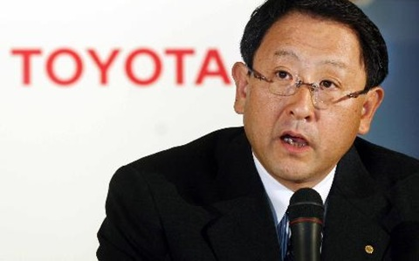
Introdução
História da Produção Lean
História da TOYOTA
Final do século XIX: Inventa um tear automático
1918: Toyoda Spinning and Weaving Company
1937: Toyota Motor Corporation
2010: Akio Toyoda
Mr. Sakishi Toyoda
Spinning and Weaving Co.
Mr. Kiichiro Toyoda
Toyota Motor Corporation
AkioToyoda
Notes:
[4] http://www.toyota.co.jp/en/history/index.html
1698: motor a vapor (GB)
1780: tear a vapor (GB)
1913: Henry Ford cria a 1ª linha de montagem industrial
A história da Toyota começa com Sakichi Toyoda, nascido em 1867 e filho de um modesto carpinteiro. Nessa altura, o Japão começava a dar os primeiros passos para transformar o país agrícola num país moderno e altamente industrializado. Assim, desde muito jovem Sakichi, aproveitando os seus conhecimentos de carpintaria, começou por transformar o tear da sua mãe e, mais tarde, o da vizinha (nessa altura para ajudar a família, mulheres camponesas trabalhavam em casa em teares manuais) acabou por patentear um tear automático em 1891, mudando-se para Tóquio para se dedicar ao melhoramento e fabrico de teares.
Em 1893 casou e teve um filho chamado Kiichiro. O negócio do tear está a aumentar dramaticamente apesar dos contratempos causados pelas guerras e pela recessão económica, mas em (...) quando visita os EUA maravilha-se com os automóveis e logo pensa em lançar essa indústria no Japão. No entanto, esta ideia foi ficando na prateleira até que em 1930 o seu filho, um ano após a sua morte, e aproveitando o dinheiro obtido na venda das patentes de teares, lança no estudo e fabrico de motores de combustão interna.
Em 1933, Kiichiro Toyoda fundou a Toyota Motor Corporation (a mudança de nome de Toyoda para Toyota justificou-se porque, segundo Kiichiro, o nome trouxe mais sorte de acordo com as tradições japonesas, era também a sua vontade de separar o seu apelido do nome das empresas e, além disso, era mais fácil de pronunciar) e em 1934 aparece o primeiro motor Toyota tipo A que equipará o protótipo Modelo A1 de automóvel de passageiros em Maio de 1935 (do qual deriva o Modelo AA) e o G1 comercial em Agosto de 1935. são praticamente uma cópia do Dodge Power Wagon, mesmo algumas peças são permutáveis. O modelo AA começa a ser produzido em 1936 e até 1942 produziu 353 unidades. Ao mesmo tempo, produziu o modelo AB, que era um descapotável com capota de lona e muito semelhante ao Sedan.? Quando em 1987 a Toyota Motor Co celebrou o seu 50º aniversário (a empresa tornou-se totalmente independente em 1937) procurou um modelo AA, por ser o seu primeiro automóvel de passageiros, mas não conseguiu encontrar sobreviventes, pelo que teve de fazer uma réplica. É isso que está no museu da Toyota.

Slide 8
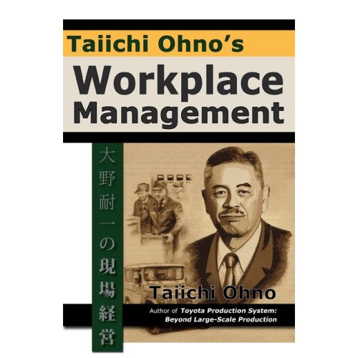
Introdução
História da Produção Lean
1956
2ª Guerra Mundial reduziu as vendas e diminuiu a rentabilidade
EUA vs Produtividade dos Japão
Procurar o método de produção mais eficiente para a eliminação de resíduos
Toyota Production System – Lean Production
Notes:
Kiichiro Toyoda demitiu-se em 1948 devido à redução das vendas e à baixa rentabilidade da empresa.
O facto de haver uma competitividade entre os dois países e saber que a produtividade do Japão era muito inferior à dos EUA levou a que os gestores de topo se voltassem para as perdas no sistema de produção.
A fim de se especializarem na produção em grande escala de automóveis de passageiros e camiões comerciais, juntamente com o Engenheiro Taiichi Ohno, começaram a experimentar e desenvolver metodologias de produção que encurtam o tempo de fabrico dos produtos, - linhas de revestimento que suportariam a linha de produção final.
Assim, em 1956 surge o Sistema de Produção Toyota - Lean Production
O actual Presidente: Katsuaki Watanabe (2007)

Slide 9
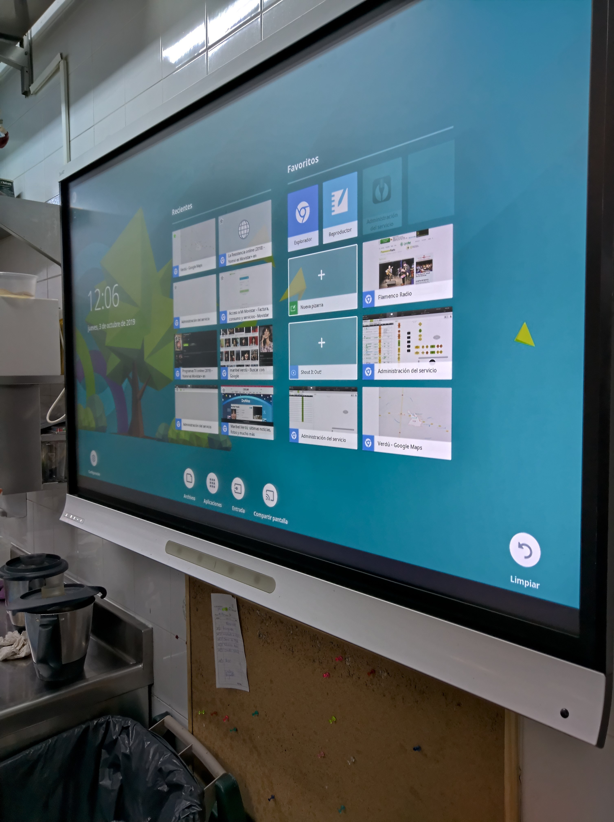
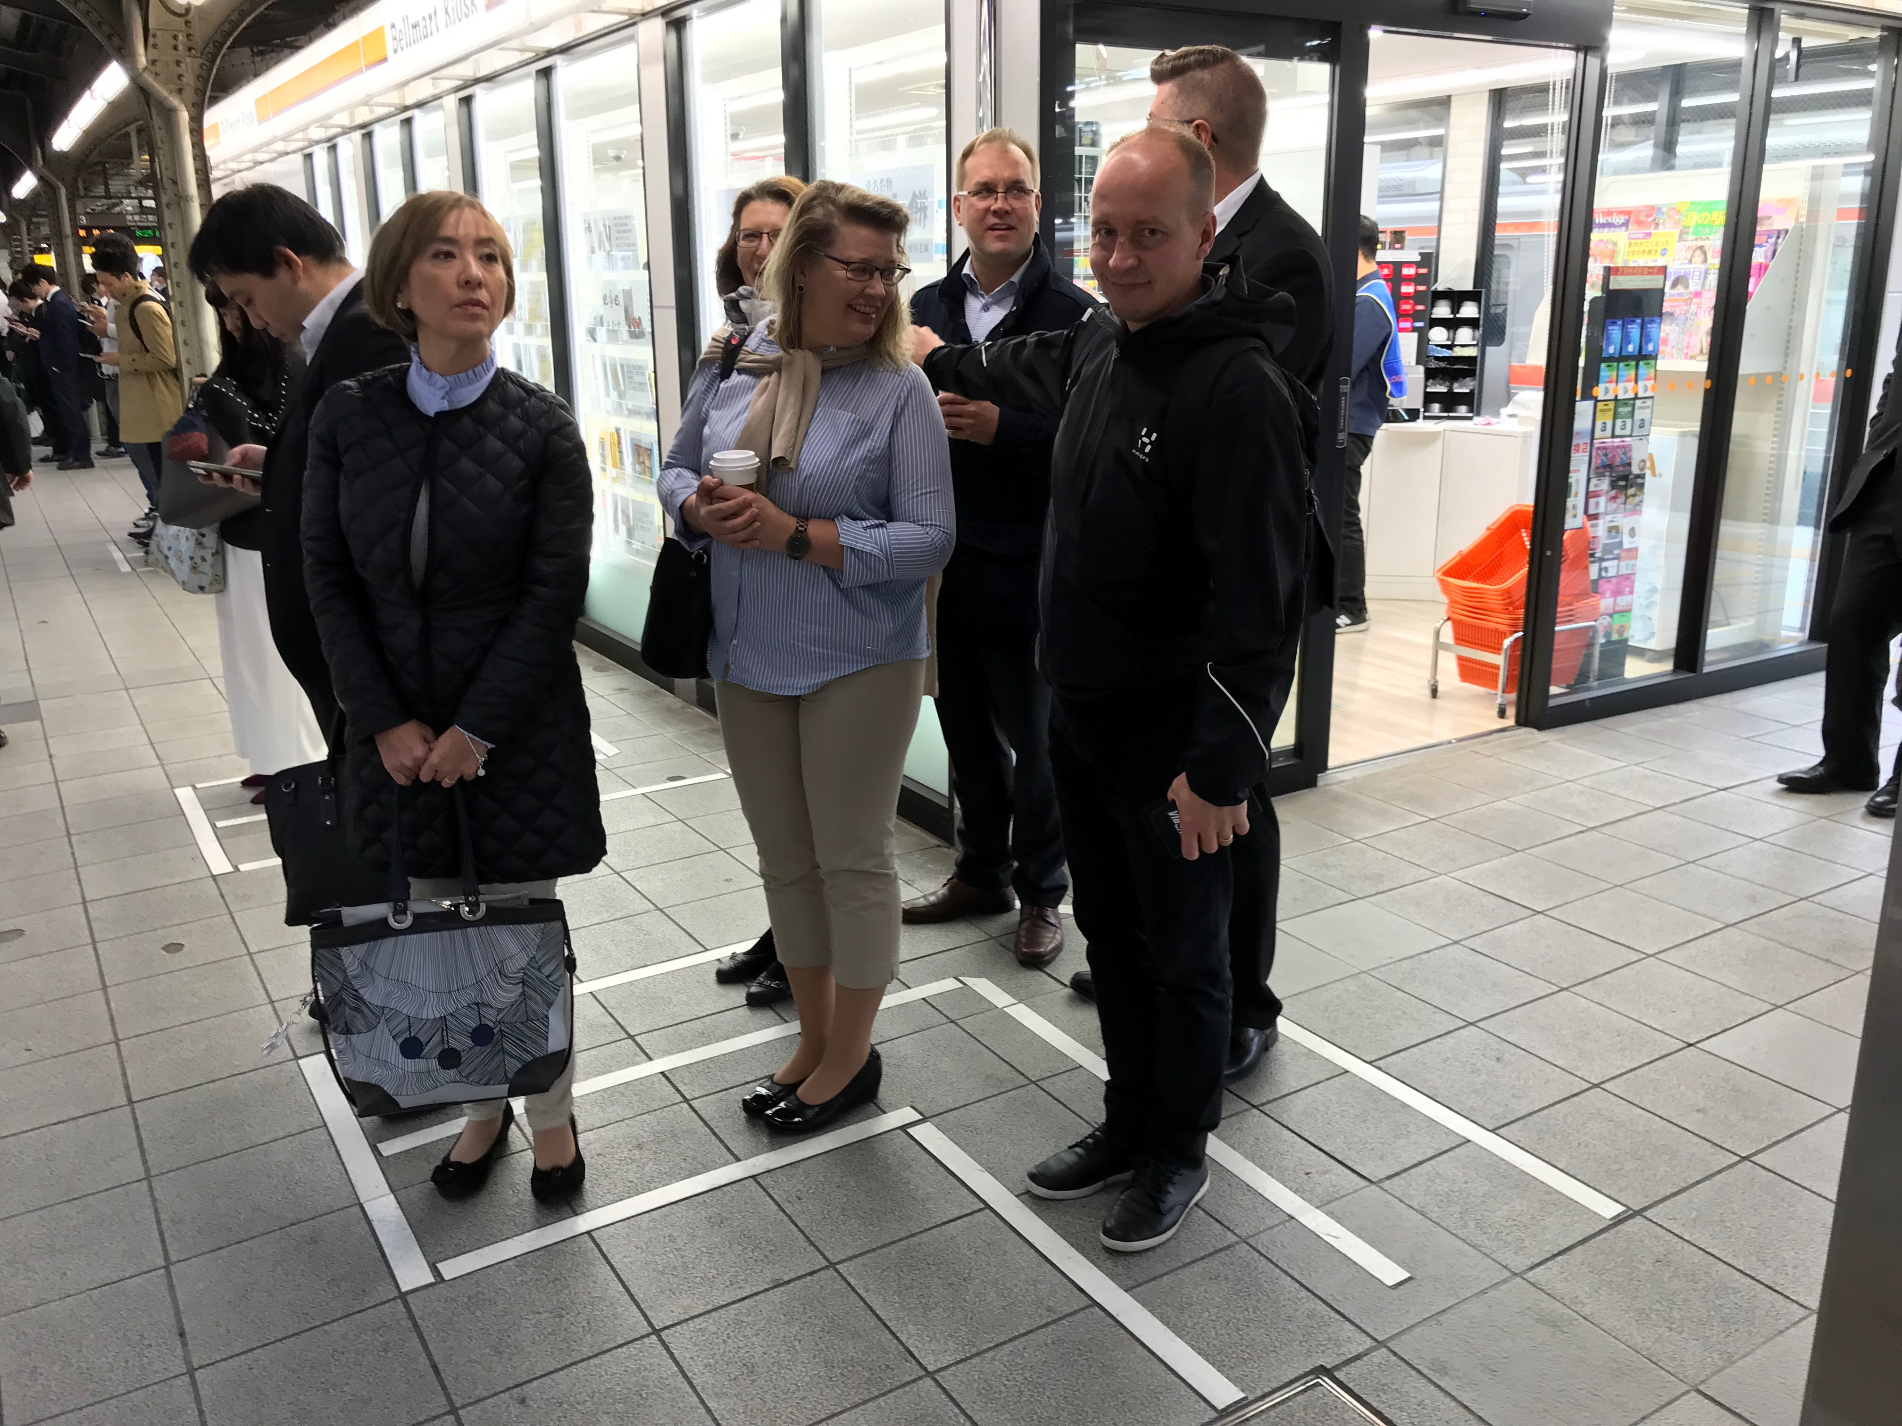
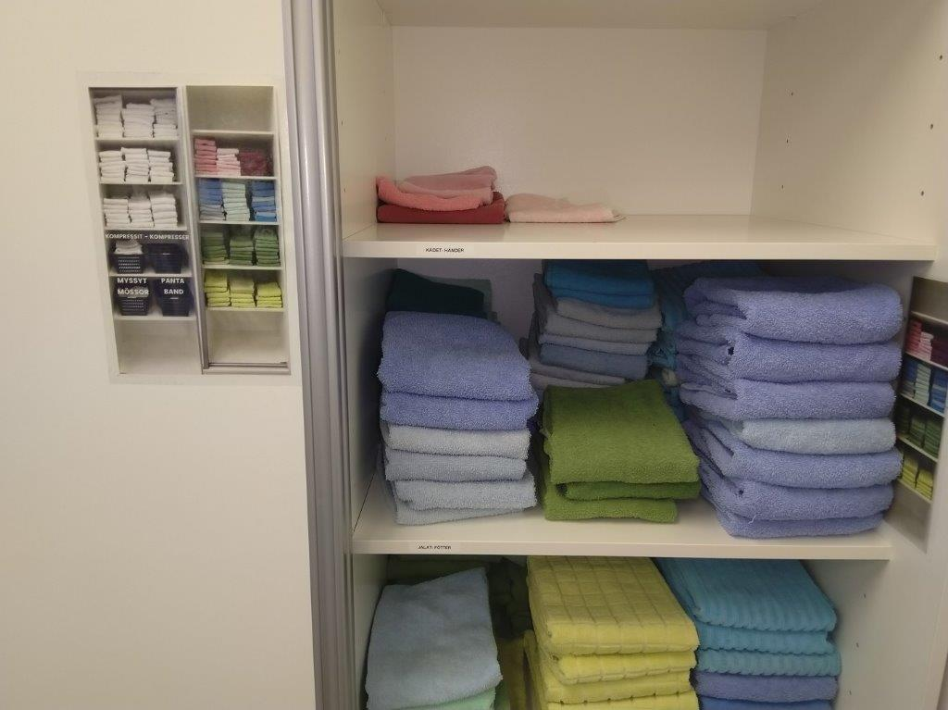
Estação de Metro em Osaka (Japan)
Quadro num restaurante para comunicação entre a cozinha e os empregados de mesa
Toalhas num salão de beleza

Slide 10
Introdução
O que é o Lean?
Lean
Termo inglês que significa ‘’livre de gorduras''.
Algo que contém apenas aquilo que é necessário.
Manufatura Lean
Filosofia que se concentra na maximização do valor do cliente e na eliminação do desperdício.
Também ligado a este conceito está o estabelecimento de uma melhoria contínua de todos os processos operacionais por parte dos trabalhadores.

Slide 11
Introdução
O que é o Lean?
Produção Lean
Produção de uma grande variedade de produtos ou serviços em pequenos lotes e com tempos de fabrico reduzidos.
Outras áreas de foco são a qualidade, flexibilidade e custo (baixo).
Pensamento Lean
Filosofia de gestão através da qual as organizações desenvolvem competências para a eliminação gradual do desperdício e a criação de valor para o cliente.

Slide 12
Introdução
O que é o Lean?
Lean = Sistema de Produção da Toyota (TPS)
No início…
… Hoje, Lean combina o TPS com outros métodos.
Produção Lean / Manufatura Lean significa produzir e/ou fornecer:
Apenas o que é necessário e na quantidade requerida
Quando é necessário
Onde é necessário

Slide 13
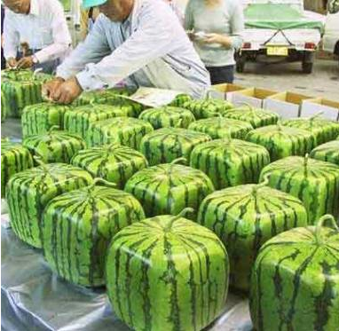
Introdução
O que é o Lean?
Lean foca-se em:
    Eliminação de resíduos
    Fluxo Contínuo e Puxar
    Conceito Puxar
    Perfeição
Notes:
A melancia quadrada tem as suas origens há cerca de 30 anos, com o sucesso alcançado por alguns agricultores na região de Shikoku, no Japão. Mas a sua propagação veio através dos meios de comunicação há cerca de 9 anos com a ideia de produção e importação - por todo o país - do agricultor da cooperativa agrícola Zintsuji (Kagawa), também na região Shikoku de Takashi Yamashita, quando descobriu que muitos locais no Japão não vendiam melancias porque não tinham espaço para as armazenar, uma vez que são enormes e redondas.Para obter a forma quadrada da melancia, durante o período de crescimento, (ainda plantada), são colocadas em formas quadradas de vidro, sendo forçadas a crescer e a tomar essa forma. No entanto, na procura de melhorias, a melancia quadrada perdeu o seu sabor doce, e por isso o produto tem principalmente uma finalidade decorativa, uma vez que pode ser conservada durante aproximadamente um ano e meio.Traduzido com a versão gratuita do tradutor - www.DeepL.com/Translator

Slide 14

Introdução
O que é o Lean?
Vantagens:
    Redução do tempo de produção ou serviço
    Redução de inventário
    Redução de custos
    Aumento da produtividade
    Aumento da satisfação do cliente
Notes:
Redução de Inventário: Dar alguns exemplos de áreas de Serviço

Slide 15
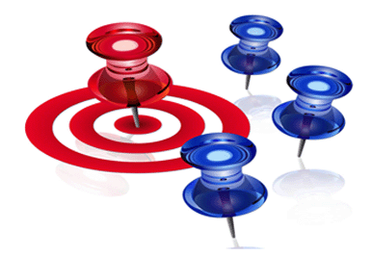
Introdução
O que é o Lean?
Onde se pode usar o Lean?
Serviços (públicos e privados)
Produção / Manufatura
Tecnologias de Informação
Serviços de Saúde
Construção

Slide 16
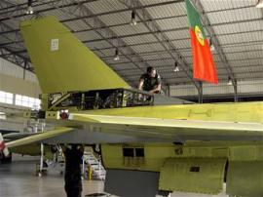

Introdução
Exemplos de Lean
Força aérea portuguesa
A aplicação dos métodos Lean levou a uma redução de 60% no Lead Time da manutenção.
EDP
O projecto Lean levou a uma redução do tempo de substituição após falha em todas as áreas da rede. Nos últimos 5 anos, o TIEPI (Installed Power Equivalent Interruption Time - Tempo de Interrupção Equivalente de Energia Instalada) diminuiu cerca de 70%.

Slide 17
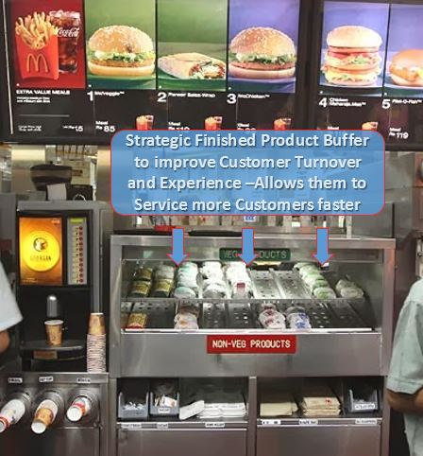

Introdução
Exemplos de Lean
McDonalds
Notes:
Melhora a Entrega de Serviços ao estar imediatamente disponível para o cliente, proporcionando assim uma Experiência de Cliente eficaz, e FIFO, First in First Out
Atua como um sinal para os hambúrgueres que, quando existe uma lacuna, têm de a preencher, desta forma não produzem em excesso (EXCELÊNCIA) e apenas produzem o que é necessário. Desta forma, sabem sempre o que fazer a seguir

Slide 18
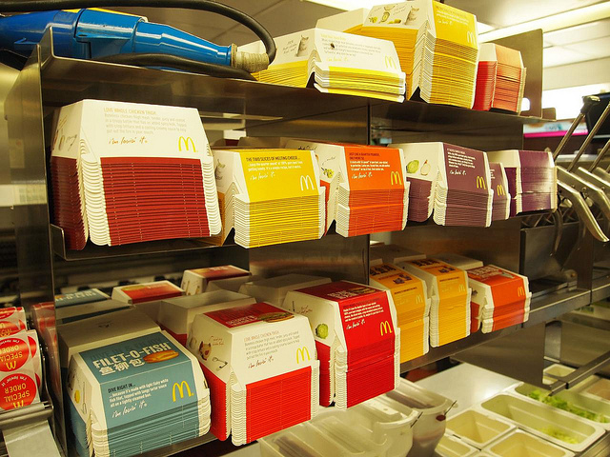
Introdução
Exemplos de Lean
McDonalds
Notes:
Gestão visual
Esta estratégia permite aos distribuidores e retalhistas encomendar apenas após os clientes terem efectuado as suas encomendas.
Os grossistas mantêm um inventário suficiente num armazém, de modo a permitir aos distribuidores e retalhistas manterem apenas um armazenamento razoável, mas ainda assim oferecerem um serviço muito eficiente aos seus clientes.
O remetente enviará o artigo diretamente ao cliente, mesmo com a imagem e logótipo dos revendedores, de modo a continuar a reforçar a relação com o cliente.

Slide 19

Introdução
A alteração no mercado
Como opera o mercado…
Notes:
Question from the Teacher to the Students: Why do you think that companies started adopting this methodology?
(open question)

Slide 20
Introdução
A alteração no mercado
De acordo com a lógica tradicional, o preço foi imposto no mercado
Com o desenvolvimento da economia, o funcionamento dos mercados mudou:
Qualidade
Baixo custo/ Preço justo
Prazos de entrega
Variedade
As empresas já não estão a fixar o preço.
Isto é definido pelo CLIENTE
Notes:
This is the answer to the previous slide

Slide 21
Introdução
A alteração no mercado
A única forma de garantir a margem de lucro é uma gestão cuidadosa dos custos:
Apoio
Logística
Serviços
Operacional
Redução de custos | Eliminação de resíduos | Criação de valor

Slide 22

Outros exercícios
Jogo da Esferográfica
Notes:
Código do jogo: T00B-Ga Jogo da Esferográfica

Slide 23
5 Princípios do Pensamento Lean
Especificar o valor para o cliente
Identificar a cadeia de valor
Criar processos em Fluxo Contínuo
Deixe o cliente pedir / produção “puxada”
Perseguir a perfeição
A prática contínua e rigorosa dos 5 princípios leva à eliminação do desperdício.
A visão Lean consiste em obter uma cadeia de valor sem desperdícios.
Notes:
1) Womack, J., Jones, T, Lean Thinking, Banish Waste and Create Wealth in Your Corporation, 1ª Edição, 1996

Slide 24
LEAN FOR WORK AND LEAN FOR LIFE
Train the trainer to teach Lean skills in VET

